Slide 1
Discriminatie op de Vlaamse arbeidsmarkt: reflecties na vijf jaar veldonderzoek
Prof. dr. Stijn Baert

Slide 2
1. HOE HET
BEGON…

Slide 3
1. Hoe het begon… 1.1 onderzoeksvragen
Aanwervingsdiscriminatie jegens allochtone schoolverlaters in Vlaanderen?
Paradox.
Uitgebreide antidiscriminatiewetgeving.
Hoge werkloosheid onder allochtonen.
Arbeidsmarktdiscriminatie lager als vacatures moeilijk in te vullen zijn?
Negatieve relatie tussen arbeidsmarktkrapte en arbeidsmarktdiscriminatie?

Slide 4
1. Hoe het begon… 1.2 een eerste experiment
CURRICULUM VITAE TYPE A
PROFESSIONELE BACHELOR IN BEDRIJFS-MANAGEMENT
CURRICULUM VITAE TYPE A
BEROEPSSECUNDAIR ONDERWIJS (BSO): METAALBEWERKING
CURRICULUM VITAE TYPE A
BEROEPSSECUNDAIR ONDERWIJS (BSO): ORGANISATIEHULP
CURRICULUM VITAE TYPE A
TECHNISCH SECUNDAIR ONDERWIJS (TSO): HANDEL
CURRICULUM VITAE TYPE B
PROFESSIONELE BACHELOR IN BEDRIJFS-MANAGEMENT
CURRICULUM VITAE TYPE B
BEROEPS-SECUNDAIR ONDERWIJS (BSO): METAALBEWERKING
CURRICULUM VITAE TYPE B
BEROEPS-SECUNDAIR ONDERWIJS (BSO): ORGANISATIEHULP
CURRICULUM VITAE TYPE B
TECHNISCH SECUNDAIR ONDERWIJS (TSO): HANDEL

Slide 5
1. Hoe het begon… 1.3 een eerste experiment
CURRICULUM VITAE TYPE A
PROFESSIONELE BACHELOR IN BEDRIJFS-MANAGEMENT
CURRICULUM VITAE TYPE A
PROFESSIONELE BACHELOR IN BEDRIJFS-MANAGEMENT
JONAS MERTENS
CURRICULUM VITAE TYPE B
PROFESSIONELE BACHELOR IN BEDRIJFS-MANAGEMENT
CURRICULUM VITAE TYPE B
PROFESSIONELE BACHELOR IN BEDRIJFS-MANAGEMENT
OKAN DEMIR
Vacature N

Slide 6
1. Hoe het begon… 1.3 een eerste experiment
CURRICULUM VITAE TYPE A
PROFESSIONELE BACHELOR IN BEDRIJFS-MANAGEMENT
CURRICULUM VITAE TYPE A
PROFESSIONELE BACHELOR IN BEDRIJFS-MANAGEMENT
OKAN DEMIR
CURRICULUM VITAE TYPE B
PROFESSIONELE BACHELOR IN BEDRIJFS-MANAGEMENT
CURRICULUM VITAE TYPE B
PROFESSIONELE BACHELOR IN BEDRIJFS-MANAGEMENT
JONAS MERTENS
Reactie
Reactie
Vacature N+1

Slide 7
1. Hoe het begon… 1.3 een eerste experiment
Uitnodiging voor jobgesprek
 | Kans uitnodiging Vlaamse | Kans uitnodiging Turkse | Ratio | t-waarde
Alle vacatures | 0.19 | 0.13 | 1.44*** | 2.04
Vacatures voor knelpunt-beroepen |  |  | 1.03 | 0.07
Vacatures voor niet-knelpunt-beroepen |  |  | 2.05*** | 2.64

Slide 8
1. Hoe het begon… 1.3 een eerste experiment
Hoofdresultaten overleven “robuustheidsanalyses”.
Alternatieve uitkomstvariabele: positieve reactie van werkgevers in brede zin.
Alternatieve kraptevariabele: gemiddelde duurtijd vacatures voor beroep.
State-of-the-art regressieanalyse.
Discriminatie is verschillend naar opleidingsniveau.
Meer discriminatie onder laaggeschoolden.
Discriminatie is niet verschillend naar vele andere bestudeerde factoren.
Bedrijfsgrootte.
Lonen in beroep.
Allochtone tewerkstelling in sector.
Mate van klantencontact.
Geslacht contactpersoon vacature.

Slide 9
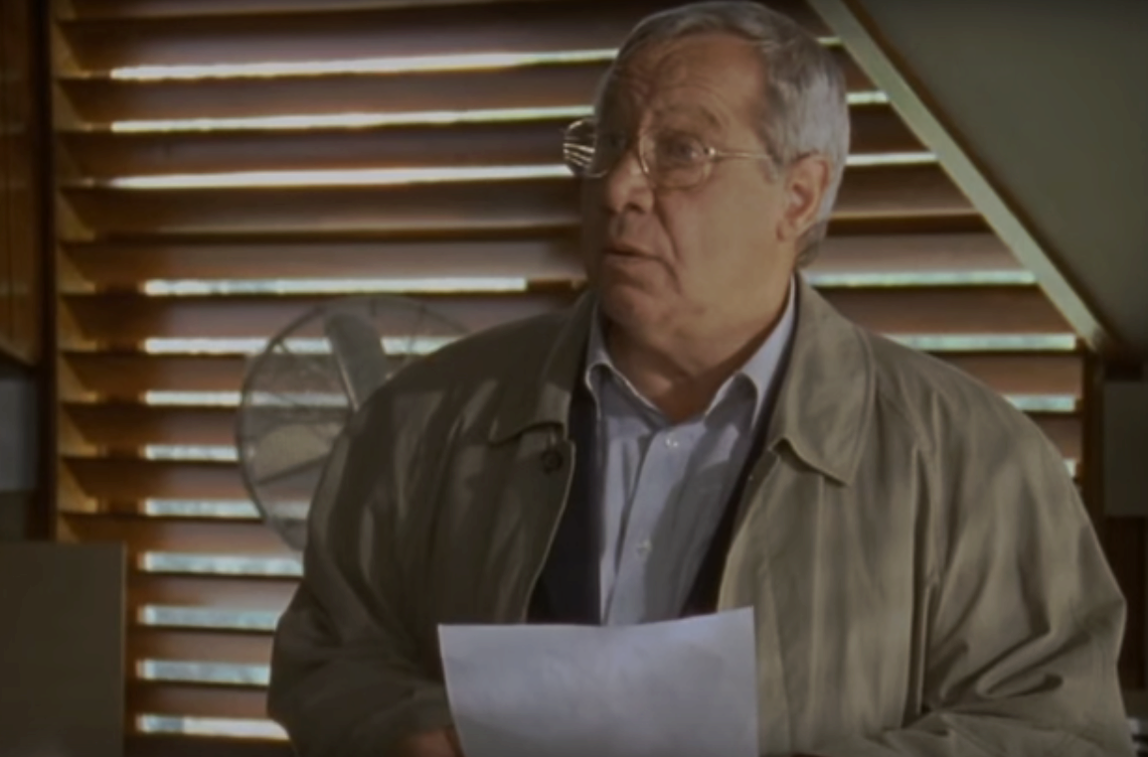
2. VIJF JAAR UNDERCOVER

Slide 10
2. VIJF JAAR UNDERCOVER
> 20.000 fictieve sollicitaties.
> 20 discriminatiegronden.

Slide 11
2. VIJF JAAR UNDERCOVER 2.1 BELANGRIJKSTE BEVINDINGEN
Effect vreemde naam:
Zie eerdere slides.
Uit ander onderzoek:
Geen discriminatie wanneer kandidaten voldoende ervaring hebben (link).
Geen discriminatie wanneer kandidaten aan vrijwilligerswerk doen (link).
Effect functiebeperking (versus geen beperking vermeld):
Ongeveer 53% minder kans op uitnodiging jobgesprek (link).
Vermelden van loonsubsidie beïnvloedt kansen niet.
Effect 6 jaar oudere leeftijd:
Ongeveer 39% minder kans op uitnodiging voor jobgesprek (link).
Discriminatie varieert sterk naar wat oudere kandidaat tijdens extra jaren deed.

Slide 12
2. VIJF JAAR UNDERCOVER 2.1 BELANGRIJKSTE BEVINDINGEN
Effect vrouwelijke (versus mannelijke) naam:
In het algemeen geen ongelijke behandeling.
Wel discriminatie wanneer gesolliciteerd wordt voor baan die (eerste) promotie zou impliceren (“kleverige vloer”) (link).
Verdere evidentie van ongelijke behandeling op basis van toekomstige zwangerschap.
Effect vermelde eerdere depressie.
Effect vergelijkbaar met dat van onverklaarde werkloosheid (link).
Effect vermeld vakbondslidmaatschap:
Ongeveer 22% minder kans op uitnodiging voor jobgesprek (link).
Discriminatie is hoger als syndicalisatiegraad in sector hoger is.

Slide 13
2. VIJF JAAR UNDERCOVER 2.1 BELANGRIJKSTE BEVINDINGEN
Effect als vrouw gehuwd zijn met vrouw (versus met man):
In het algemeen geen ongelijke behandeling.
Op fertiele leeftijd hebben lesbiennes zelfs hogere kans op positieve reactie dan heteroseksuele vrouwen (straf voor moederschap?) (link).
Effect vermelde politieke voorkeur:
Geen ongelijke behandeling.

Slide 14
2. VIJF JAAR UNDERCOVER 2.2 VERVOLG: van meten naar ontrafelen
Analyseren laatste correspondentie-experimenten.
Onder andere: discriminatiegrond ouderschap.
Bestuderen van moderatoren arbeidsmarktdiscriminatie.
Integratie van data uit alle experimenten.
Nagaan met welke beroeps-, bedrijfs-, sectorkenmerken discriminatie in algemeen samengaat (zoals klantencontact in beroep en bedrijfsgrootte).
Boek op basis van deze inzichten?
Bestuderen van mediatoren arbeidsmarktdiscriminatie.
Nagaan wat onderliggende mechanismen van arbeidsmarktdiscriminatie zijn.
Reeds evidentie voor rol risico-aversie en gepercipieerde voorkeuren klanten en collega’s.
Via vertaling van veldexperimenten naar labo-omgeving.

Slide 15
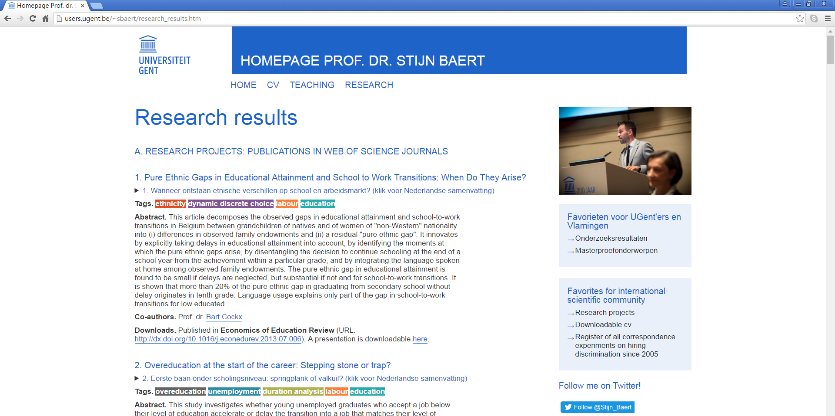
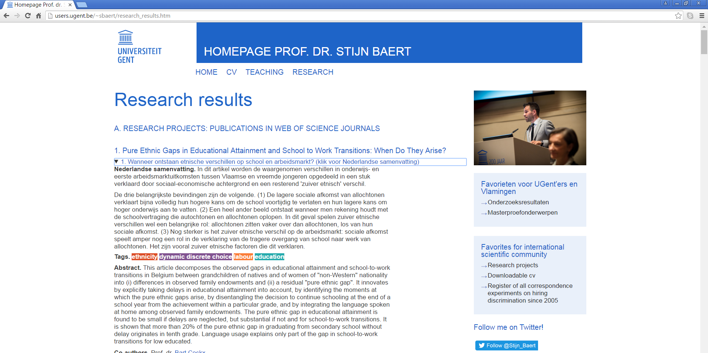
2. VIJF JAAR UNDERCOVER 2.3 MEER INFO

Slide 16
2. VIJF JAAR UNDERCOVER 2.3 MEER INFO

Slide 17
3. BELEIDS-REFLECTIES

Slide 18
3. BELEIDSREFLECTIES
Anno 2017 belemmert arbeidsmarktdiscriminatie nog altijd de toegang van minderheidsgroepen tot de arbeidsmarkt.
Dit is onwettelijk.
Dit is onethisch.
Dit is inefficiënt.
Alle krachten zijn nodig om de vergrijzing het hoofd te bieden.
Indien aangeworven wordt op basis van factoren die productiviteit niet beïnvloeden, leidt dit tot economisch verlies op micro- en macroniveau.
Lidtekeneneffect werkloosheid: wie (door discriminatie) werkloos is in begin carrière, heeft ook later hogere kans op werkloosheid (onafhankelijk van eventuele discriminatie dan).

Slide 19
3. BELEIDSREFLECTIES
Arbeidsmarktdiscriminatie mag niet verengd worden tot etnische discriminatie of genderdiscriminatie.
Minstens even cruciaal: leeftijdsdiscriminatie.

Slide 20
3. BELEIDSREFLECTIES
Actievere detectie van arbeidsmarktdiscriminatie dringt zich op.
Om discriminatie terug te dringen, moet de verwachte kost voldoende hoog zijn:
Verwachte kost discriminatie = (kans op straf bij discriminatie) x (hoogte straf).
Hoogte straf: geregeld via antidiscriminatiewetgeving.
Kans op straf: quasi nihil gegeven enkel passieve opsporing.
Zoals snelheidsbeperkingen verkeer of inning belastingen: regels volstaan niet indien “pakkans” bij overtreding er niet is.

Slide 21
3. BELEIDSREFLECTIES
Praktijktesten laten in deze niet toe juridisch sluitend bewijs van discriminatie te leveren.
Op niveau van individuele geteste werkgever kan verschil in behandeling ingegeven zijn door toeval.
Men zou al een dertigtal fictieve sollicitaties moeten gaan doen bij dezelfde werkgever om toeval uit te sluiten, wat noch methodologisch noch ethisch verantwoord is.
Praktijktesten kunnen middel zijn bij innovatieve, positieve aanpak.
Bijvoorbeeld: correspondentie-experimenten uitrollen in sectoren en niet-discriminerende sectoren belonen met label “faire sector”.
Bijvoorbeeld: individuele werkgevers eenmaal testen waarbij minderheidskandidaat licht voordeel krijgt (via bijvoorbeeld betere lay-out en eerst verstuurd).
Indien werkgever dan toch enkel meerderheidskandidaat positief signaal geeft, kan dit aanleiding zijn voor “een goed gesprek”.

Slide 22
3. BELEIDSREFLECTIES
Geen voorstander van quota of positieve discriminatie.
Maskeren achterstelling van bepaalde groep door feitelijke discriminatie jegens andere groepen in te voeren.
Mogelijk stigmatiserend voor wie onder quotum wordt aangeworven: getalenteerd persoon kan worden weggezet als excuustruus of alibi-allochtoon.
Wie bepaalt welke kansengroepen wel quotum verdienen en welke niet?
Minder marge om individuen van kansengroepen zonder quotum aan te werven (“risico”).
Combineren van verschillende quota is bijzonder complex.

